Slide 1
Семантические карты
НИС «Компьютерная семантика»
Даша Попова, Даша Рыжова
18.11.2024

Slide 2
Семантические карты
Что это такое?
Зачем нужны?

Slide 3
Семантические карты
Один из основных инструментов в типологии
И визуализация обнаруженных закономерностей, и возможность увидеть новые взаимосвязи и ограничения

Slide 4
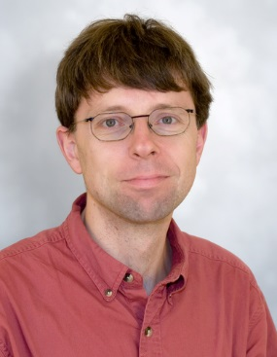
Семантические карты в грамматической типологии
Martin Haspelmath. 2001. The geometry of grammatical meaning: Semantic maps and cross-linguistic comparison
A semantic map is a geometrical representation of functions in "conceptual/semantic space" which are linked by connecting lines and thus constitute a network. The configuration of functions shown by the map is claimed to be universal.
Similarity is expressed topologically by closeness of nodes in representational space
For each language examined, the functions are arranged in such a way that each gram occupies a contiguous area on the semantic map (Semantic Map Connectivity Hypothesis) – принцип смежности
Notes:
Придуманы не им!

Slide 5
Иллюстрация 1: дативные значения
gave it to me РЕЦИПИЕНТ
went to Leipzig НАПРАВЛЕНИЕ
I left the party to get home in time ЦЕЛЬ
le donne à Pierre РЕЦИПИЕНТ
va à Paris НАПРАВЛЕНИЕ
*J’ai quitté la fête tôt à arriver à la maison en bon temps. ЦЕЛЬ
*gab es zu mir РЕЦИПИЕНТ
ging zu Anna НАПРАВЛЕНИЕ
Anna ging zum Spielen in den Garten ЦЕЛЬ

Slide 6
Иллюстрация 1: дативные значения
А. направление – цель – реципиент
B. цель – направление – реципиент
C. направление – реципиент – цель
 | РЕЦИПИЕНТ | НАПРАВЛЕНИЕ | ЦЕЛЬ
Англ. | + | + | +
Франц. | + | + | -
Немецк. | - | + | +

Slide 7
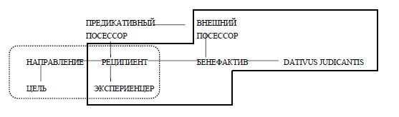
Иллюстрация 1
Haspelmath 1999, дативные значения

Slide 8
Иллюстрация 2
Haspelmath 1997, неопределенные местоимения
Данные к этой карте хранятся здесь: https://zenodo.org/record/1157061#.XrhedTlS_Dd

Slide 9
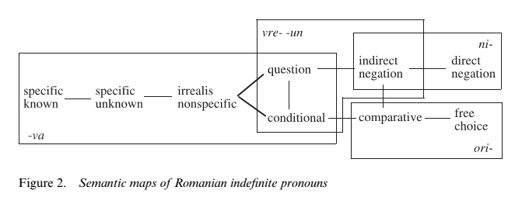
Иллюстрация 2

Slide 10
Из грамматической типологии – в лексическую
Вместо грамматических функций – минимальные лексические значения (словарные подзначения, фреймы – в зависимости от подхода)
Чем ближе значения друг к другу, тем больше вероятность колексификации
Принцип смежности сохраняется
Строили ли вы семантическую карту в дз1?

Slide 11
Семантическая карта: проблемные точки
Как определить, какие значения считать узлами
Для больших наборов данных сложно составлять вручную
Автоматизировать тоже не так просто: недостаточно четкое определение (хотим запрещать или разрешать?) – проблема определения
Одни и те же данные могут описываться картами разных конфигураций (проблема правильного ответа)
Связи только между двумя объектами (проблема комбинаций и импликаций)
Связи могут быть разных типов (проблема связей)

Slide 12
Проблемы определения
Что мы хотим получить? Хотим, чтобы карта разрешала все возможные комбинации или запрещала всё то, чего не бывает?
Одновременно – не получается
Традиционная карта разрешает всё засвидетельствованное и запрещает часть незасвидетельствованного (т.е. разрешает больше, чем реально встретилось)

Slide 13
Что хотим отобразить?
Если хотим, чтобы карта разрешала все то, что действительно засвидетельствовано, подойдет полный граф
НО: тогда мы ничего не запретим, и смысла в карте будет мало (Haspelmath 2003: “vacuous” map)
Notes:
Возможное ограничение – граф с минимально возможным количеством ребер (такой алгоритм реализован, см. Regier et al. 2013)

Slide 14
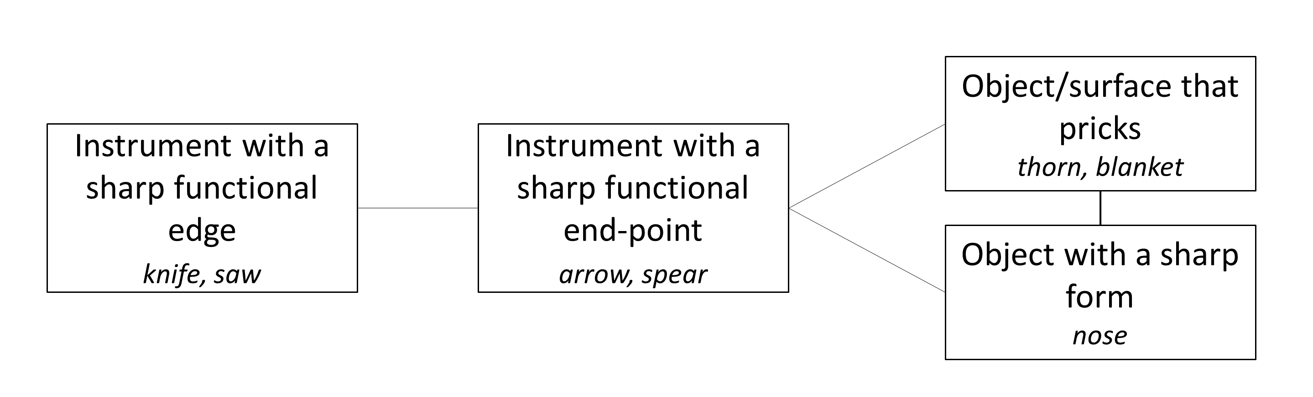
Что хотим отобразить?
Может быть, лучше запретить все то, чего не бывает? Не так-то просто!
1
2
3
4
1+2+3+4 – серб. оштар
1+2+4 vs. 3 – русск. острый vs. колючий
1+2 vs. 3+4 – валл. llym vs. pigog
1+2+3 vs. 4 ?
1 vs. 2+3+4 ?
Notes:
Иллюстрация: не все допустимые комбинации возможны (и кто знает, мы не встретили таких языков, или действительно закономерности сложнее, чем мы привыкли считать?)

Slide 15
Поиск оптимального графа
Проблема приравнивается по уровню сложности к одной из самых известных задач комбинаторной оптимизации – «задаче коммивояжёра»:
Как найти самый выгодный маршрут, проходящий через указанные города хотя бы по одному разу с последующим возвратом в исходный пункт
(Обычно требуется учитывать: расстояния, стоимость переездов и проч.)
Уже при относительно небольшом числе городов (66 и более) она не может быть решена методом перебора вариантов никакими теоретически мыслимыми компьютерами за время, меньшее нескольких миллиардов лет.

Slide 16
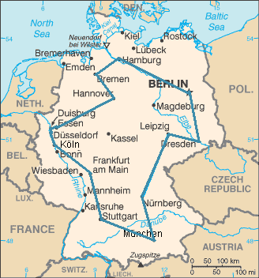
Оптимальный маршрут коммивояжёра через 15 крупнейших городов Германии. Указанный маршрут является самым коротким из всех возможных 43 589 145 600 вариантов.

Slide 17
Попытка оптимизации: Regier et al. 2013
Дано:
V – множество узлов графа (= набор семантических функций, или фреймов)
S_{i} – набор ограничений (= набор групп узлов, т.е. информация о том, какие узлы могут объединяться в разных языках)
Найти:
Минимальный набор ребер E, такой, чтобы получился связный граф G = (V, E), отвечающий всем нашим ограничениям
Алгоритм решения: Angluin et al. 2010 (социальная сеть вспышек эпидемий)
Работа алгоритма:
Начинаем с пустого множества E, потом постепенно вводим по одному ребру (в порядке их значимости для графа). Значимость ребра ~ чем больше языков провели эту связь, тем она важнее. Добавляем ребра до тех пор, пока все ограничения не будут удовлетворены

Slide 18
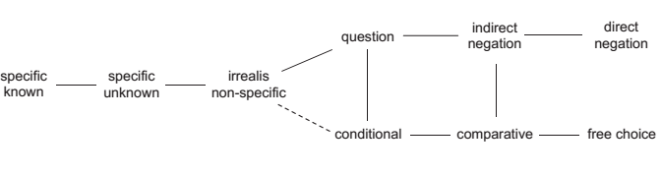
Regier et al.: Результаты
Код: https://lclab.berkeley.edu/regier/semantic-maps/

Slide 19
Проблема правильного ответа
Language | Word | Sense_1 | Sense_2 | Sense_3 | Sense_4
 |  | from an elevated surface | loss of vertical orientation | detachment | crashing down
English | fall | 1 | 1 | 1 | 1
Chinese | 掉diào | 1 | 0 | 1 | 0
 | 倒dǎo | 0 | 1 | 0 | 1
Russian | упасть | 1 | 1 | 1 | 0
 | рухнуть | 1 | 1 | 0 | 1
Japanese | ochiru | 1 | 0 | 1 | 1
 | taoreru | 0 | 1 | 0 | 0

Slide 20
Вариант 1
Sense 3
Sense 1
Sense 2
Sense 4

Slide 21
Вариант 2
Sense 3
Sense 1
Sense 4
Sense 2
Notes:
Важно: допустимы ли 3-4 и 1-2

Slide 22
Вариант 3
Sense 1
Sense 3
Sense 2
Sense 4

Slide 23
Проблема правильного ответа
Одни и те же данные могут описываться картами разных конфигураций
При расширении выборки конфигурация может уточняться
По каким критериям выбирать, если вариантов несколько?
(например, количество и частотность связей)

Slide 24
Проблема комбинаций и импликаций
Традиционные графовые карты не иллюстрируют частотность разных комбинаций
Частично эту проблему решает взвешенный граф
Sense 3
Sense 1
Sense 2
Sense 4

Slide 25
Проблема комбинаций и импликаций
Почему взвешенный граф решает проблему только частично?
Возможны комбинации, включающие больше двух элементов
Связи могут быть не только между отдельными значениями, но и между группами значений
Связи могут быть несимметричными

Slide 26
Inferring implications in semantic maps (Zeng, Xiao 2020)
Apriori algorithm
Алгоритм поиска ассоциативных правил
Самое распространенное применение – market basket analysis (какие товары часто берут вместе?)
В приложении к задаче семантических карт: какие значения чаще объединяются (выражаются одним лингвистическим средством)

Slide 27



Apriori algorithm
I = {i₁, i₂, i₃, …, i_{n}} – все узлы карты
X, Y – подмножества I (X∩Y = Ø)
T = {t₁, t₂, t₃, …, t_{m}} – набор «транзакций», т.е. лингвистических единиц, по-разному объединяющих узлы карты в группы
поиск частотных комбинаций
ассоциативные правила
X оказывает позитивный эффект на Y, если Lift > 1

Slide 28
Пример: Типология личных показателей
Примитивы (минимальные значения):
1 – говорящий
2 – слушающий
3 – третье лицо
12 = говорящий + слушающий
123 = говорящий + слушающий + другие
13 = говорящий + другие
23 = слушающий + другие
33 = другие

Slide 29
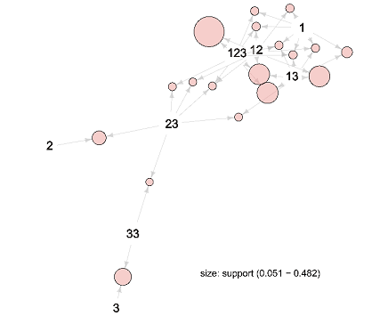
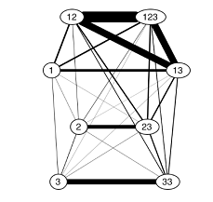
Пример: Типология личных показателей
Семантическая карта (Cysouw 2007)
Частотность объединений (Zeng, Xiao 2020)

Slide 30
Несимметричные импликации
Импликация: если единица Х может выражать значение 1, то велика вероятность, что она выражает и значение 2
Направленность (и надежность) импликации измеряется параметром Confidence
Некоторые импликации для person marking:
{3} => {33} (наоборот – слабее)
{2} => {23} (наоборот – слабее)
{1} => {13} (наоборот – слабее)
От единственного числа к множественному
Отношения, которые не видны на традиционной карте
Имплементация алгоритма Apriori в python:
https://pypi.org/project/efficient-apriori/

Slide 31
Проблема связей
Несимметричные импликации (см. выше)
Диахрония (сужение – расширение значения)
Семантические сдвиги

Slide 32
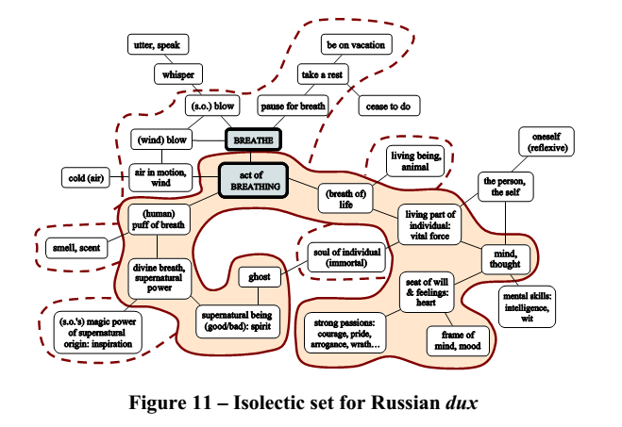
(François 2008)

Slide 33
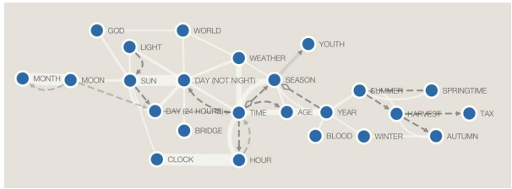
“Dynamic” semantic map (Georgakopoulos, Polis 2021)
Семантическое поле ВРЕМЯ (учтены диахронические данные и разные типы семантических сдвигов)

Slide 34
Семантические карты «второго поколения»

Slide 35
Краткое содержание предыдущей серии
Haspelmath 1997, неопределенные местоимения

Slide 36
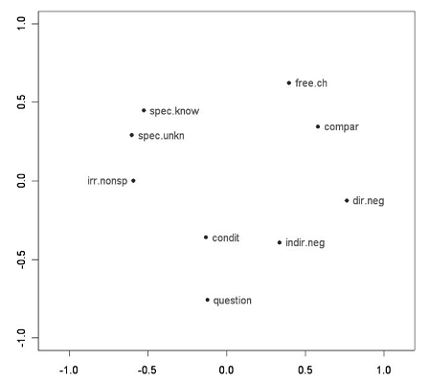
Непрерывные карты
Croft & Poole 2008

Slide 37
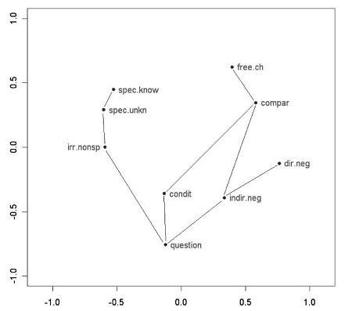
Непрерывные карты
Croft & Poole 2008

Slide 38
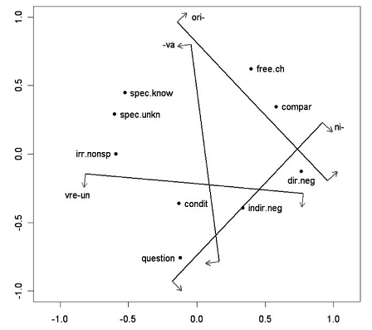
Непрерывные карты
Croft & Poole 2008

Slide 39
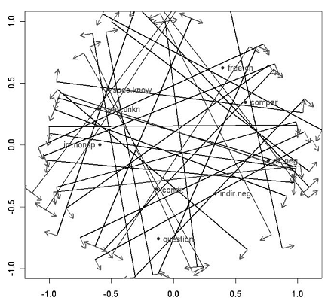
Непрерывные карты
Croft & Poole 2008

Slide 40
Непрерывные карты: многомерное шкалирование
 | русский | китайский | венгерский | французский |  | сербский | …
 | острый | jianrui | szuros | pointu | tranchant | oštar | …
‘острый нож’ | 1 | 0 | 0 | 0 | 1 | 1
‘острый меч’ | 1 | 0 | 0 | 0 | 1 | 1
‘острая сабля’ | 1 | 0 | 0 | 0 | 1 | 1
‘острая иголка’ | 1 | 1 | 0 | 1 | 0 | 1
‘острая стрела’ | 1 | 1 | 0 | 1 | 0 | 1
‘острый нос’ | 1 | 0 | 0 | 1 | 0 | 1
‘острый локоть’ | 1 | 0 | 0 | 1 | 0 | 1
‘острый клюв’ | 1 | 0 | 0 | 1 | 0 | 1
‘колючий куст’ | 0 | 0 | 1 | 0 | 0 | 1
‘колючая борода’ | 0 | 0 | 1 | 0 | 0 | 1
‘колючее одеяло’ | 0 | 0 | 1 | 0 | 0 | 1
Каждая строка – вектор в многомерном «типологическом» пространстве

Slide 41
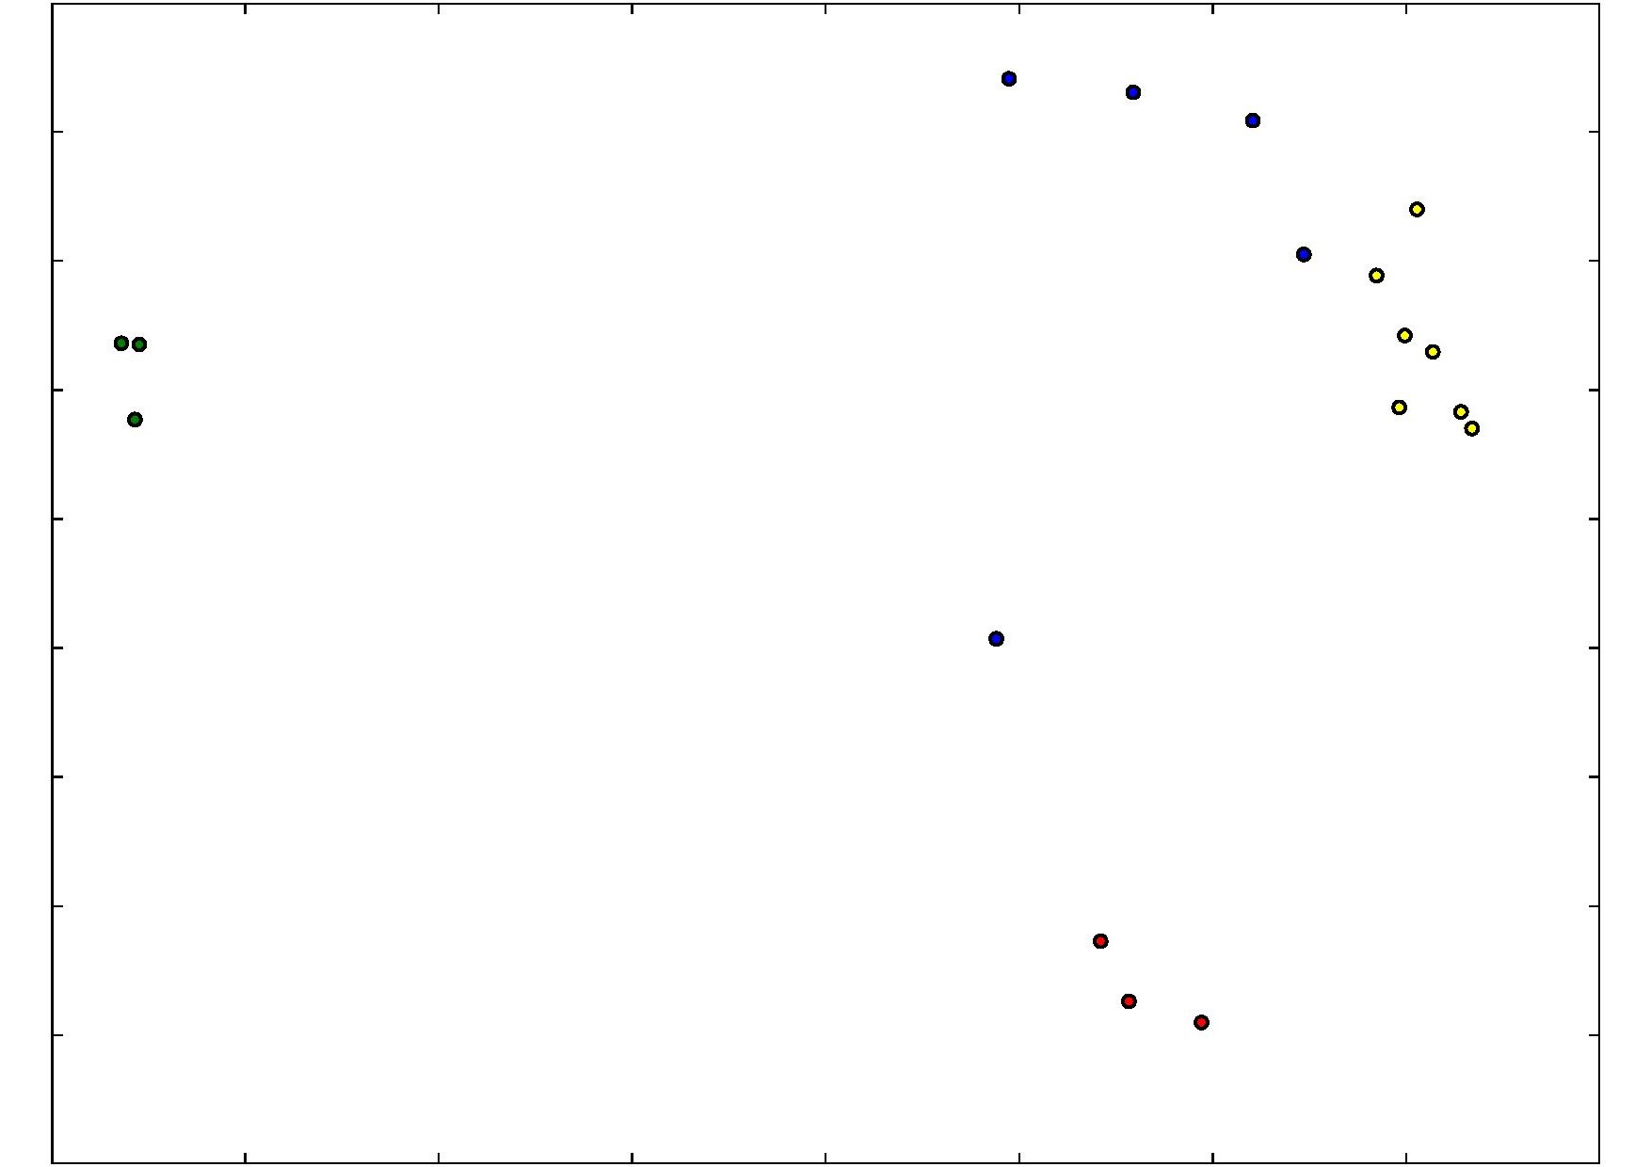
Непрерывные карты: многомерное шкалирование
Колющие инструменты
Режущие инструменты
Проекция на плоскость:
Объекты вытянутой формы
Колючие объекты
Notes:
Допустимые комбинации: такие, которые могут оказаться на одной полуплоскости (с учетом расстояния)
Ось Х – от линии к точке
Ось У – от нефункционального к функциональному???

Slide 42
Непрерывные карты: достоинства и недостатки
+ Автоматически => быстро и объективно
+ Значимые расстояния => вероятности появления тех или иных комбинаций
– Не иллюстрируют обнаруженные закономерности, а сами нуждаются в интерпретации
Как реализовать:
https://github.com/dashapopova/CompSem2024/blob/main/Semantic%20maps/CompSem_plot_mds.ipynb

Slide 43
Case study: Wälchli & Cysouw 2013
Общие глаголы движения: come, go, arrive…
На материале параллельного корпуса: Евангелие от Марка (100 языков)
«Анкета»: набор контекстов, в которых встретились все стартовые английские слова (360 клауз)

Slide 44
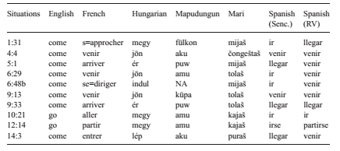
Wälchli & Cysouw 2013: 681

Slide 45
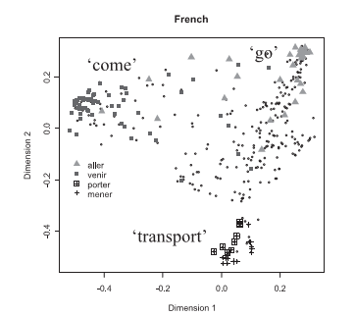
Wälchli & Cysouw 2013: 686
Notes:
Интерпретация значения осей
Полностью автоматическое исследование (будущее лекстипа?)) Почему так нельзя всё делать сейчас?

Slide 46
Многомерное шкалирование
Один из способов сокращения размерности многомерного пространства (ср. PCA)
Используется для отображения на плоскость и другого рода данных, не только типологических, но и, в частности, дистрибутивных
Будут ли сопоставимы отображения типологического и дистрибутивного пространства?

Slide 47
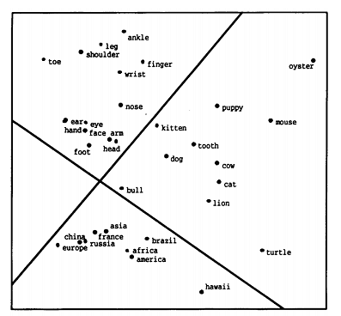
Дистрибутивные «семантические карты» (Lund, Burgess 1996)

Slide 48
Анализ Формальных Понятий
Notes:
Новый формат

Slide 49
АФП
Формальный контекст K := (G, M, I)
G – множество объектов, M – множество признаков
gIm – объект g имеет признак m
Операторы Галуа
Для A ⊆ G, B ⊆ M:
A’ = {m ∈ M | gIm для всех g ∈ A},
B’ = {g ∈ G | gIm для всех m ∈ B}.
Формальное понятие (A, B)
A ⊆ G, B ⊆ M
A’ = B, B’ = A
Решетка понятий
Понятия, упорядоченные отношением (A₁, B₁) ≥ (A₂, B₂) тогда и только тогда, когда A₁ ⊇ A₂
Notes:
отношение инцидентности: данный объект имеет данный признак

Slide 50
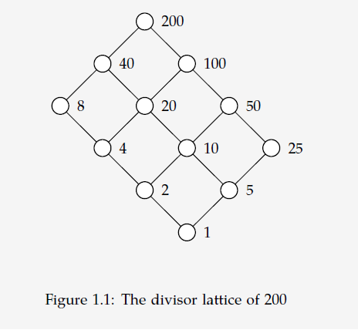
Решетки формальных понятий: пример 1 (Ganter, Obiedkov, manuscript)

Slide 51
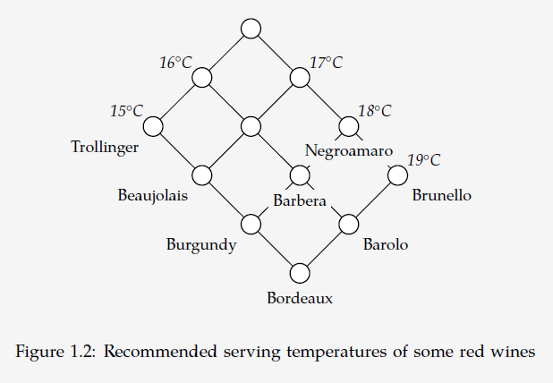
Решетки формальных понятий: пример 2 (Ganter, Obiedkov, manuscript)

Slide 52
РФП как семантическая карта
Объекты (G) – лексемы
Атрибуты (M) – фреймы
gIm – лексема g покрывает фрейм m
 | русский | китайский | венгерский | французский |  | сербский
M \ G | острый | jianrui | szuros | pointu | tranchant | oštar
режущие инструменты (нож, меч, сабля…) | 1 | 0 | 0 | 0 | 1 | 1
колющие инструменты (игла, стрела…) | 1 | 1 | 0 | 1 | 0 | 1
вытянутая форма (нос, локоть, клюв…) | 1 | 0 | 0 | 1 | 0 | 1
колющая поверхность (куст, борода, одеяло…) | 0 | 0 | 1 | 0 | 0 | 1

Slide 53
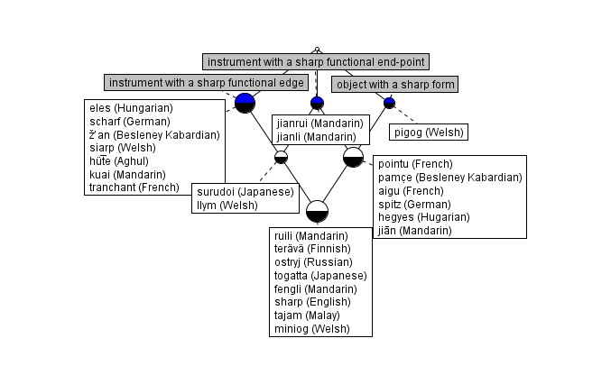
Карта-решетка: ‘острый’
Notes:
Заменить картинку

Slide 54
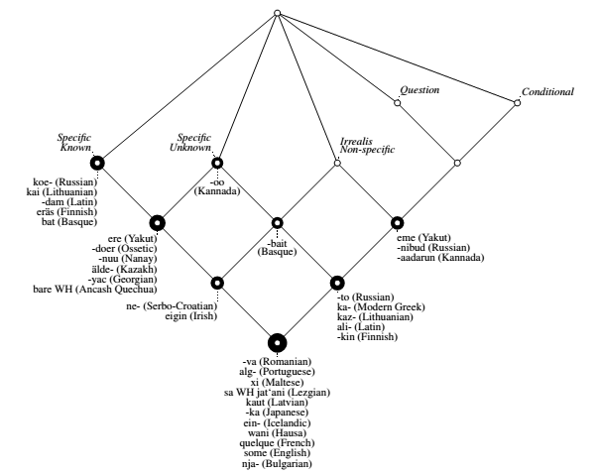
Фрагмент решетки для неопределенных местоимений

Slide 55
(для сравнения)

Slide 56
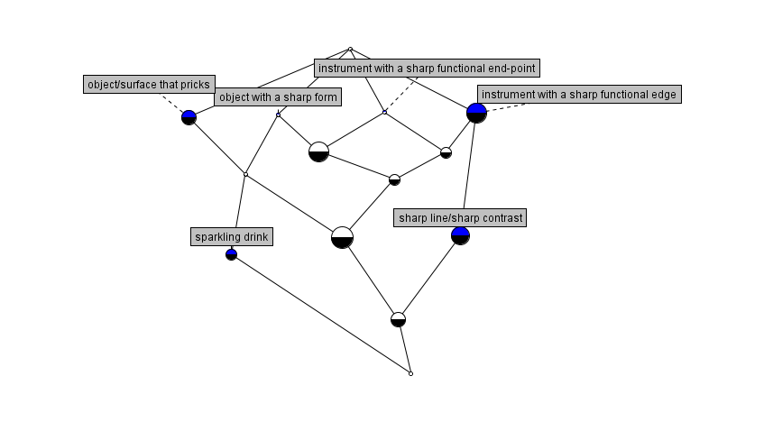
Новые возможности: метафоры: ‘острый’

Slide 57
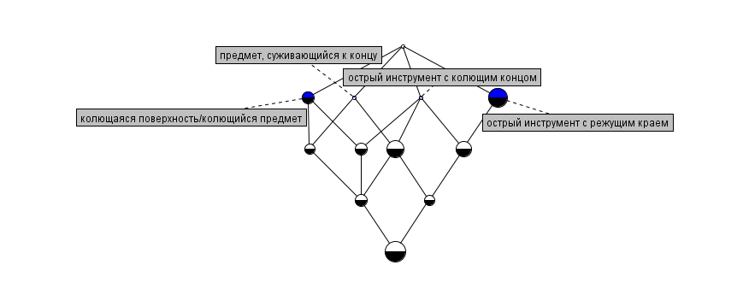
Проблемные точки
Нет линейности => появляются пересечения

Slide 58
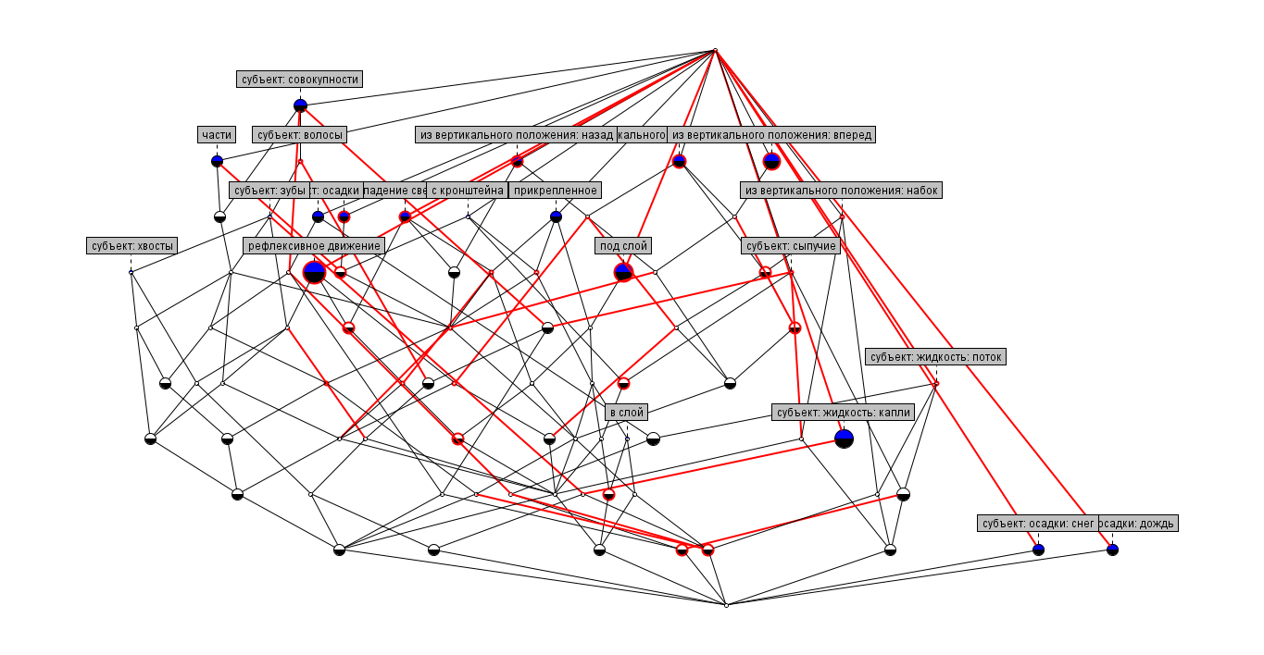
Карта-решетка: глаголы падения
Решетка может выполнять функции карты только в том случае, если в ней нет пересечений!
Notes:
Убрать в конец

Slide 59
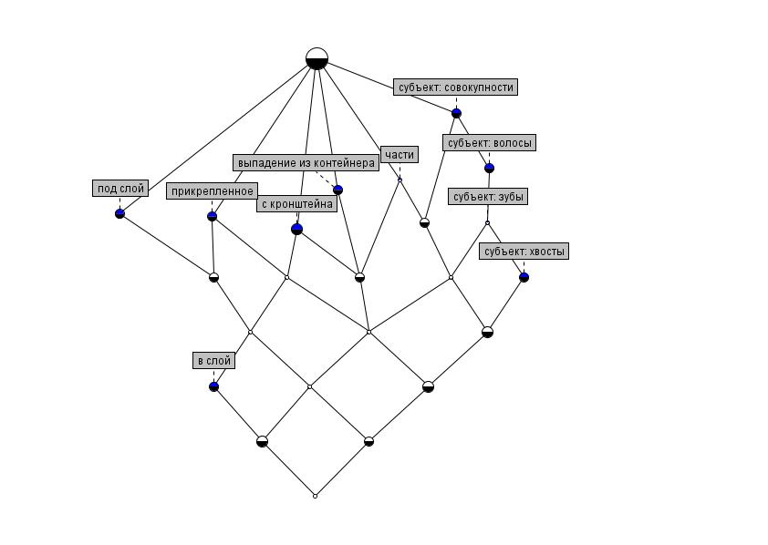
Как бороться
Чистить данные
Смотреть на фрагменты, а не на все поле сразу

Slide 60
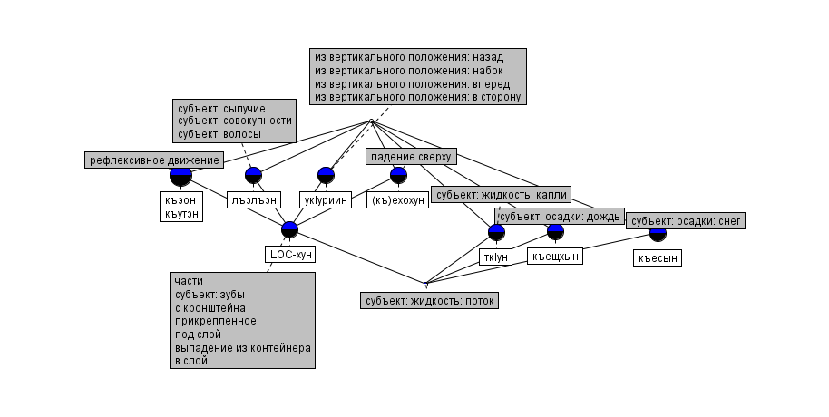
Фрагмент: один язык (кабардинский)

Slide 61
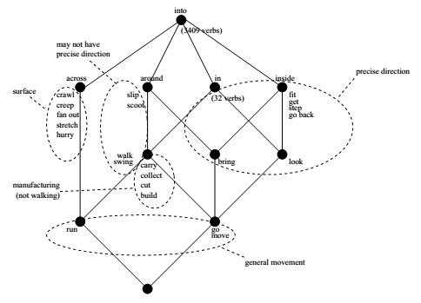
Другие лингвистические приложения (пример)
Priss 2005

Slide 62
Как применять
Concept Explorer
https://sourceforge.net/projects/conexp/
Другие полезные ссылки: конференции, рассылки, софт, примеры применения
https://upriss.github.io/fca/fca.html

Slide 63
Обобщение по трем видам карт
 | графовая | непрерывная | решетка
взаимное расположение точек | значимо | значимо | не значимо
расстояние между точками | не значимо | значимо | не значимо
возможные комбинации | принцип смежности + комбинации из двух элементов (взвешенный граф) | частично выводятся из расстояний | явно отображаются все, какие встретились
ограничения и предсказания | мало ограничений, много предсказаний | мало ограничений, много предсказаний | много ограничений, мало предсказаний (только то, что есть в данных)
иллюстративность | высокая | средняя | зависит от количества узлов и связей

Slide 64
Выводы
Традиционная семантическая карта – понятие неформальное
Процесс ее построения нельзя просто автоматизировать – необходимо модифицировать сам инструмент
Поэтому актуальны разные математические модели с близким функционалом – и разные варианты визуализаций
Эти модели и визуализации приложимы и к другим (структурированным) лингвистическим данным

